Slide 1

Data Mining for Business Analytics
Assignment. 02
2023.05.15.
임강혁(2022254027)

Slide 2
9.2 Predicting Delayed Flights
연착 항공편 예측
[FlightDelays.csv]는 2004년 1월 동안 워싱턴 D.C.에서 출발하여 뉴욕에 도착하는 모든 민간 항공기들에 대한 정보를 담고 있다. 데이터에는 각 항공편에 대한 출발지 및 도착지 공항, 운항경로 거리, 항공편 예정 날짜 및 시간 등에 관한 정보가 있다. 예측하고자 하는 변수는 항공편이 연착되는지 아닌지에 대한 여부이다. 연착은 예정된 시간보다 최소 15분 이상 늦게 도착하는 것으로 정의한다.
데이터 전처리: DAY_WEEK 변수를 범주형 변수로 바꾸시오. 항공편 예정 출발시간을 8구간으로 구간화하시오. 이 변수들과 다른 모든 열(column)들을 예측변수로 사용하시오(DAY_OF_MONTH) 변수 제외). 데이터를 학습 셋(60%)과 검증 셋(40%)으로 나누시오.
모든 적절한 예측변수들을 사용하여 항공편 연착 변수에 대한 분류나무 모델을 만드시오. 예측 시점에서는 DEP_TIME(실제 출발시간)이 알려져 있지 않으므로 (항공기 이륙 후 연착을 예측하는 게 분석의 목적이 아니므로) 모델에는 DEP_TIME을 포함하지 마시오. 최대 깊이(depth)=8과 최소 불순도 감소(impurity decrease)=0.01 수준으로 나무모델을 사용하시오. 나무모델의 결과를 규칙으로 표현하시오.

Slide 3
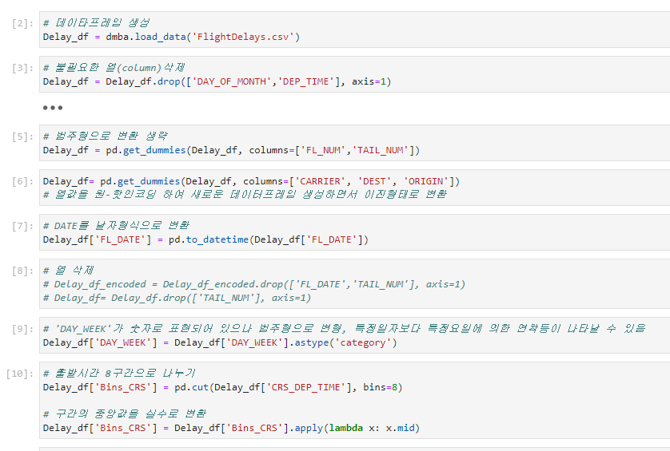
최대 깊이(depth)=8과 최소 불순도 감소(impurity decrease)=0.01 수준 나무모델
나무모델 생성 : 불필요 Columns 삭제, 범주형 변환 등

Slide 4
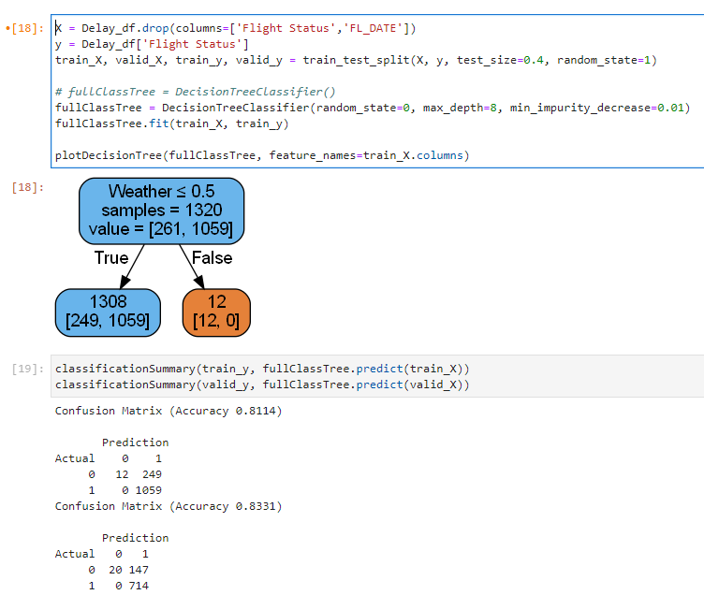
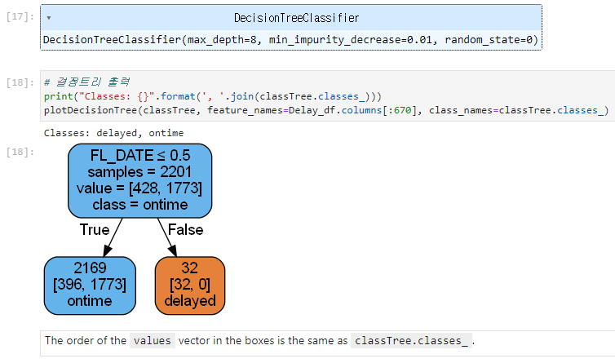
최대 깊이(depth)=8과 최소 불순도 감소(impurity decrease)=0.01 수준 나무모델
나무모델 출력
주어진 조건으로 학습된 나무모델
날씨를 기준으로 연착 여부가
명확히 구별되지만
예측을 위한 모델로는 적합하지 않음.

Slide 5
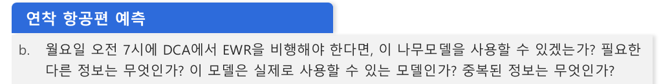
사용할 수 없다.
월요일 오전7시 날씨에 대한 정보가 없어서 예측할 수 없다.
또한 규칙이 날씨로만 구분되어 있기 때문에 날씨를 알아도 사용할 수 없다.
중복된 정보는 Flight Date와 DAY WEEK, DAY OF MONTH 이다.
FL_NUM 와 TAIL_NUM는 항상 중복된 정보는 아니지만, 종종 중복된 형태가 있다.

Slide 6
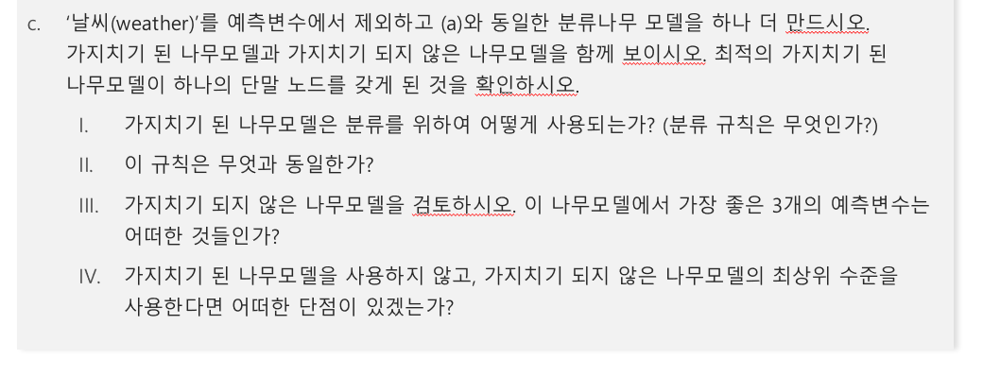
9.2 Predicting Delayed Flights

Slide 7
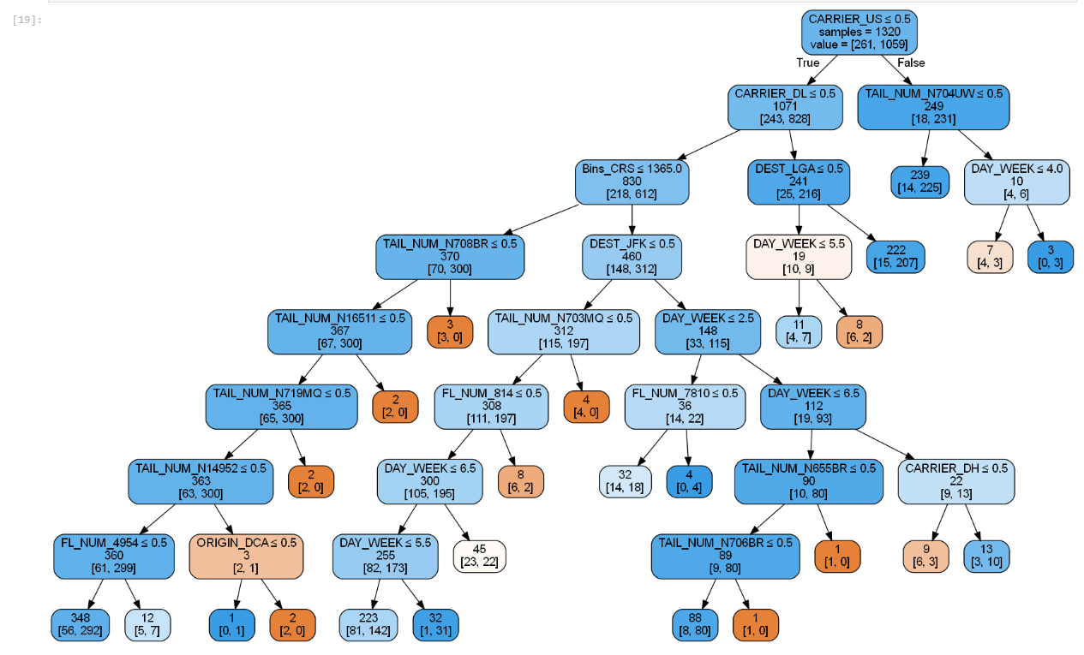
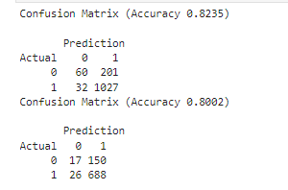
4.4 Chemical Features of Wine
최소 불순도 감소(impurity decrease)=0.001 수준으로 변경, Weather 제외

Slide 8
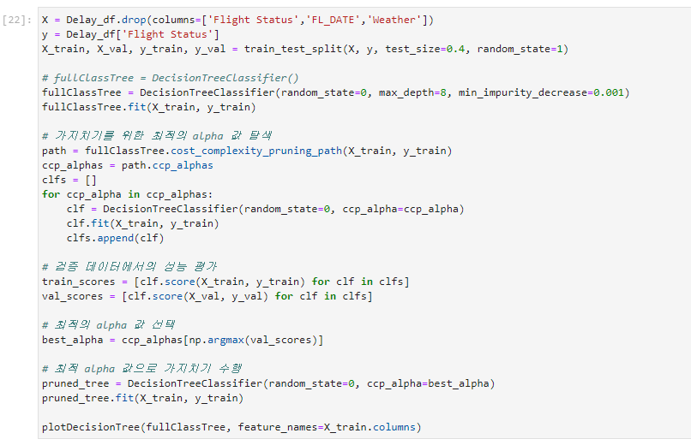
4.4 Chemical Features of Wine
알파값을 이용한 가지치기, 최소 불순도 감소(impurity decrease)=0.001 수준

Slide 9
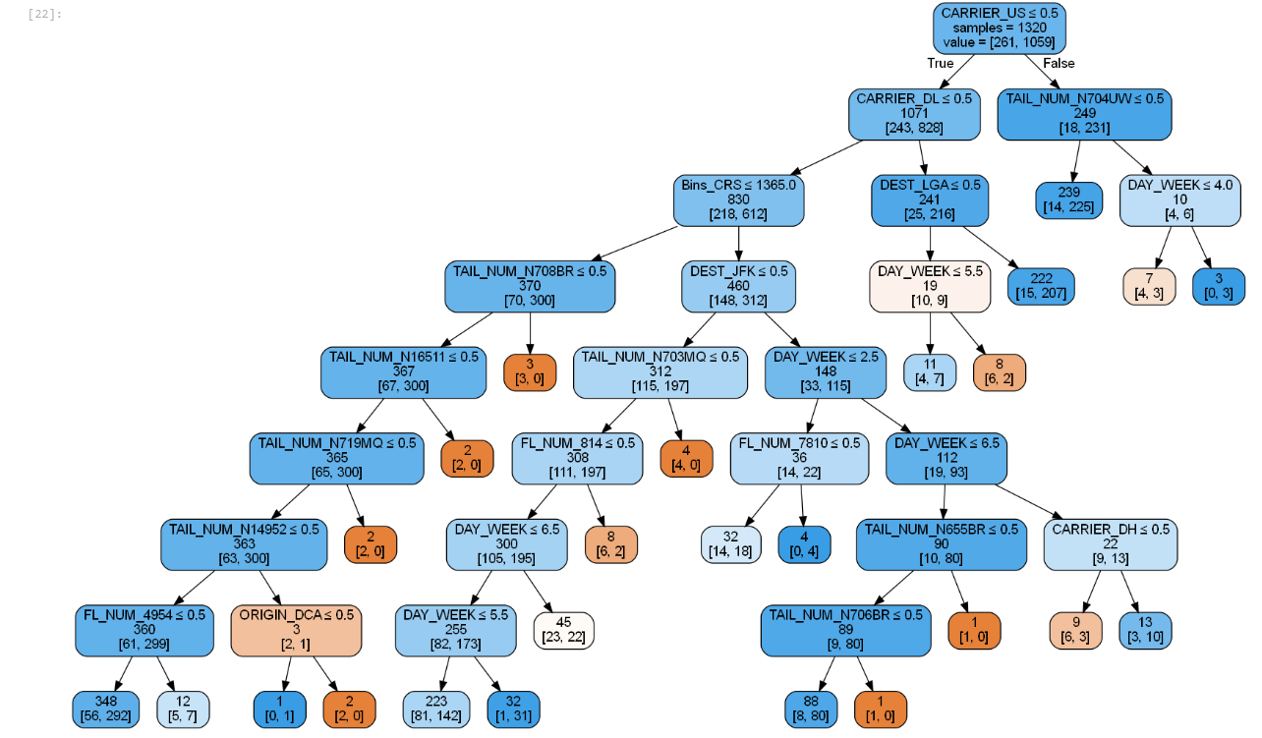
4.4 Chemical Features of Wine
가지치기, 최소 불순도 감소(impurity decrease)=0.001 수준
알파값을 이용한 가지치기
차이 없음.

Slide 10
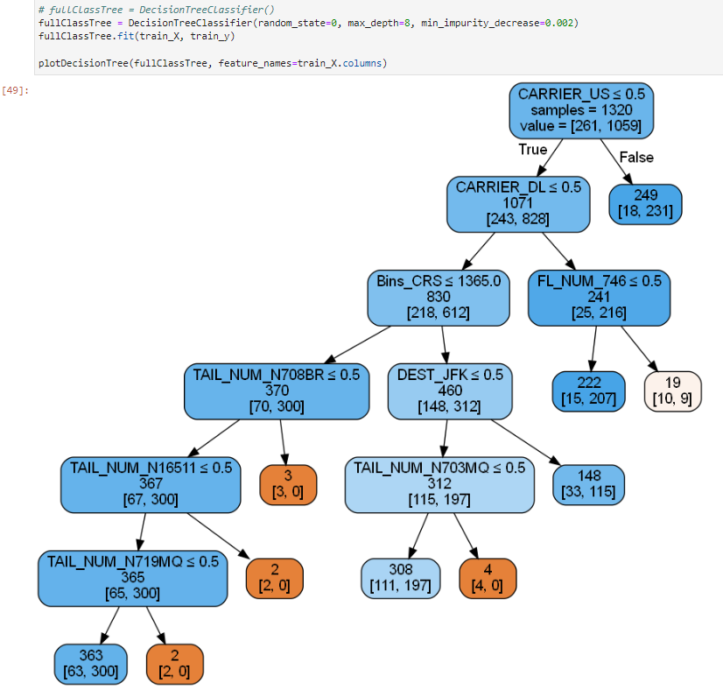
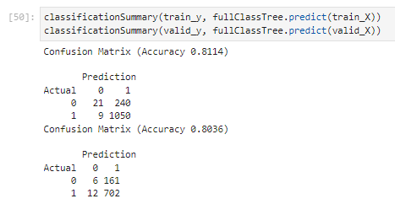
4.4 Chemical Features of Wine
가지치기, 최소 불순도 감소(impurity decrease)=0.002 수준
예측정확도 소폭 상승

Slide 11
분류규칙 : Class 0-ontime, 1-delayed Carrier, FL_NUM, CRS_DEP_TIME, TAIL_NUM에 의해 규칙 만들어짐
최소 불순도 감소 값이 같을 경우 알파값을 이용한 가지치기와 규칙이 동일했음.
Origin_DCA, TAIL_NUM, DAY_WEEK
결정트리를 사용하여 예측과 정시출발을 예측하려는 목적을 달성할 수 없다.

Slide 12
감사합니다.

